Slide 1
El Legado de la América Pre Conquista:
¿Cuál es El Legado de los pueblos indígenas en la actualidad?

Slide 2
Objetivo de la clase.
Reconocer américa está compuesta por población indígena, y se relaciona con su pasado precolombino.

Slide 3
Los idiomas.
Además del español e incluso el ingles, existen múltiples idiomas de un origen indígena que hasta el día de hoy son practicados y hablados en ciertas partes de Chile, u otros países de nuestro continente.
Incluso en el español hay muchas palabras que son de origen indígena, algunas de estas son:
“Guagua”, “Pilucho”, “Guaren”, “Colo Colo”, “Charquican”, “Yapa” (Mapudungun, Mapuche).
“Aguacate”, “Guacamole”, “Cacao”, “Chocolate”, “Chile” (Nahualt, Azteca).
“Choclo”, “Papa”, “Coca”, “Cóndor”, “Cochayuyo” (Quechua, Quechuas)

Slide 4
Alimentos de origen americano:
Con la llegada de los españoles, además de la conquista y colonización, se produce una serie de intercambios de productos, por lo cual, muchos alimentos de origen americano son llevados a Europa.
Algunos ejemplos son: Maíz, Cacao y Chocolate, el Ají, la Papa, la Coca, entre otros.

Slide 5
La papa es un vegetal originario de américa, es decir, no existía fuera de este continente

Slide 6
¿Qué es una civilización?
Son sociedades que alcanzan un alto nivel de organización social, se dividen a los miembros de la sociedad en jerarquías, algo similar a una pirámide, donde un grupo menor es el mas privilegiado, y el grupo mayor es menos privilegiado.
Se reparten los trabajos y funciones sociales entre todos los miembros de la sociedad
Son pueblos que desarrollan sistemas complejos de lengua, que practican el cultivo extensivo de tierras y crianza de animales. Desarrollan técnicas para el manejo del espacio y la producción de alimentos.
Los territorios son tan grandes que deben generar formas de controlar u administrar el territorio, tal como en la actualidad son las regiones y comunas del país.

Slide 7
El continente Americano como espacio de desarrollo de civilizaciones
¿Qué condiciones de vida habrán vivido los habitantes de esta zona?

Slide 8
Objetivo de la Clase:
Reconocer el espacio geográfico donde se desarrollan estas civilizaciones y sus principales características.

Slide 9
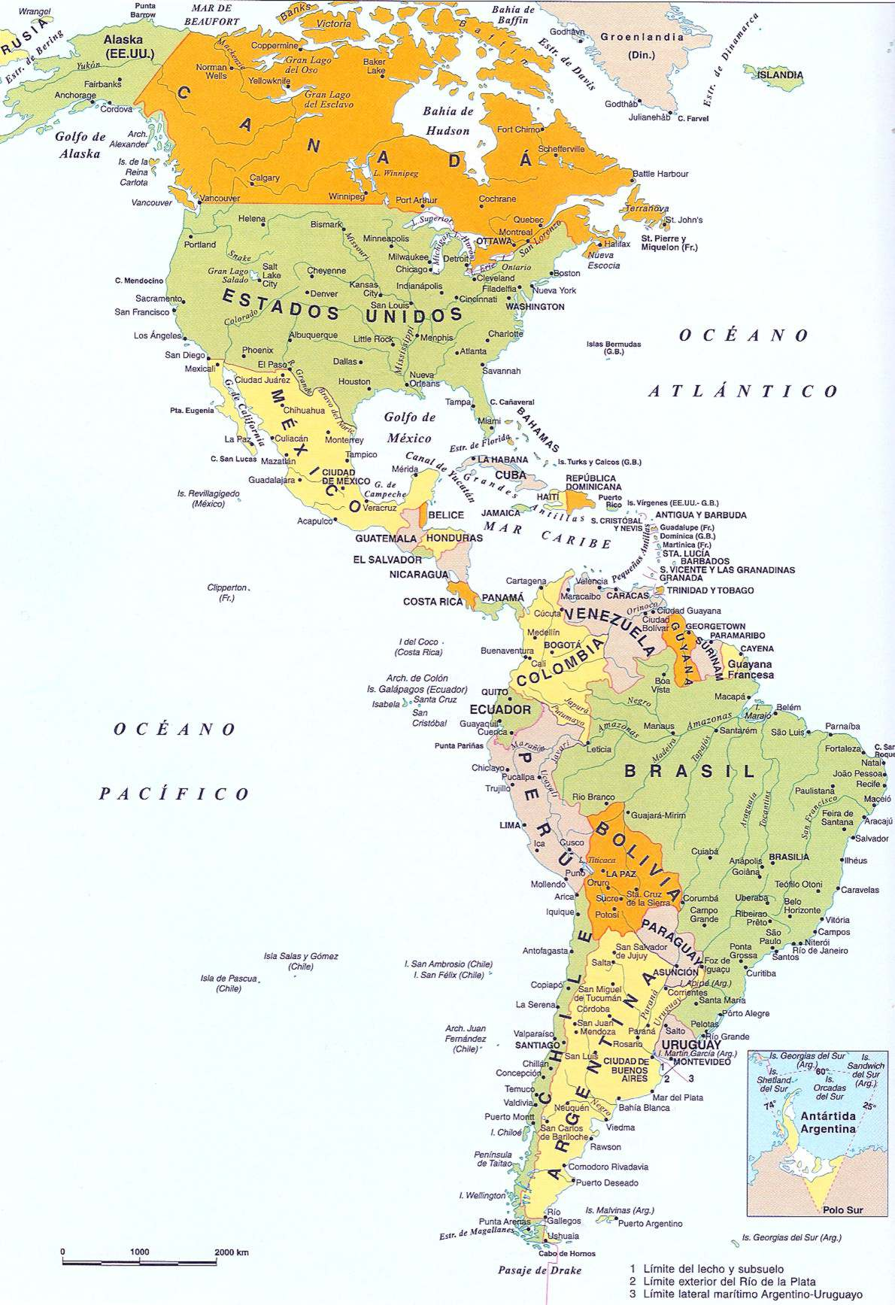
El Continente AMERICANO Espacio de las civilizaciones.
Mapa Político: del Continente Americano.

Slide 10
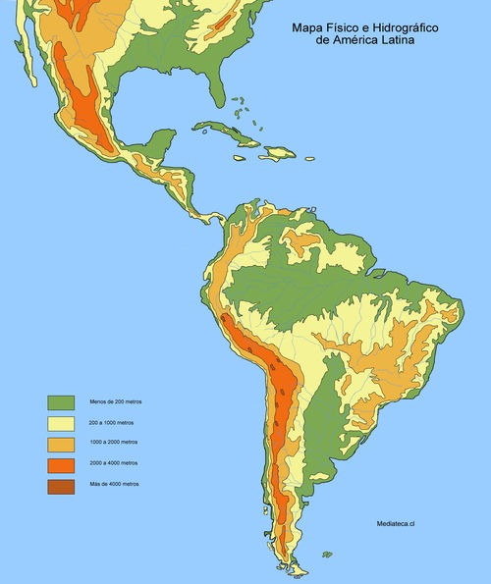
Mapa Físico: Describen principalmente un espacio geográfico, haciendo hincapié en características como Altura, recursos hídricos (Agua), vegetación y suelo (puede ser selva o desierto).

Slide 11
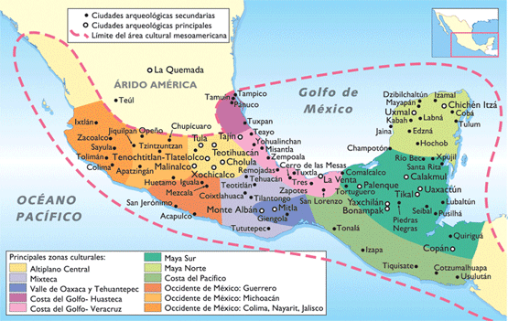
Mesoamérica:
La integran los actuales países de: México, El Salvador, Guatemala, Belice, Honduras, Nicaragua.

Slide 12
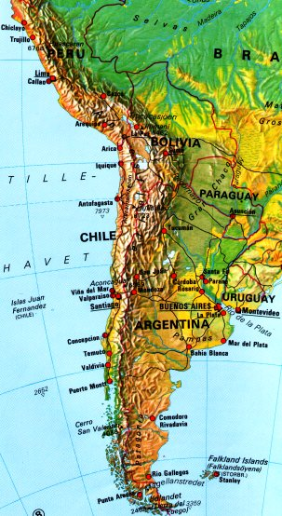
Los Andes:
La integran los actuales países de: Ecuador, Perú, Bolivia, Chile hasta el rio Bio Bio, y el Noreste Argentino.

Slide 13
La civilización Maya y su organización social

Slide 14
Objetivo de la clase.
Identificar la forma de organización de la sociedad Maya y de la civilización en su conjunto.

Slide 15
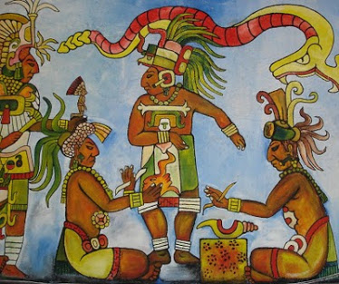
¿Que sabes de los Mayas?

Slide 16
La cultura maya
Poseían una cultura en común, un idioma, y un sistema de escritura, pero que no tenían una unidad administrativa.
Se organizaban en Ciudades-Estado, las cuales eran independientes y administraban sus propios recursos, además poseían su propio líder.
La cultura Maya sin la influencia de occidente, su escritura se basaba glifos, desarrollaron la astronomía, y las matemáticas a gran nivel.

Slide 18
La Sociedad maya:
La sociedad Maya era una de las mas jerarquizadas de la América preconquista, y se organizaba de igual forma que una pirámide.
Los actores que la componían eran los siguientes:
Halach Uinic
Sacerdotes
Nobleza
Comerciantes
Pueblo

Slide 19
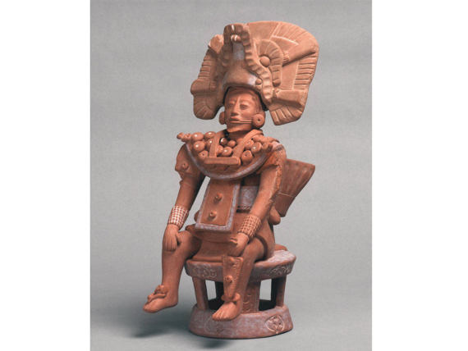
Halach UInic:
El Líder de la sociedad Maya era llamado Halach Uinic (Hombre verdadero), y era la autoridad máxima de la Ciudad-Estado.
Dictaba las leyes, administraba justicia, organiza el comercio, además es líder del ejército.
Era considerado un ser divino. Proviene de la Nobleza de las ciudades, y su familia constituía una dinastía real, es decir, a su muerte el hijo primogénito lo sucedía ocupando el cargo.
“Halach Uinic, Replica del Museo de Antropología, Ciudad de México”

Slide 20
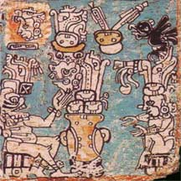
Sacerdotes:
Los Sacerdotes concentran todo el conocimiento de la sociedad Maya, ya que manejaban la astronomía, el calendario, las matemáticas y la escritura.
Eran los encargados de guiar el culto a los dioses y registrar sus tradiciones en documentos llamados Códices.
El calendario Maya les permitía calcular los tiempos de cosecha.
“Códice de Madrid, Museo de América, Madrid, España”

Slide 21
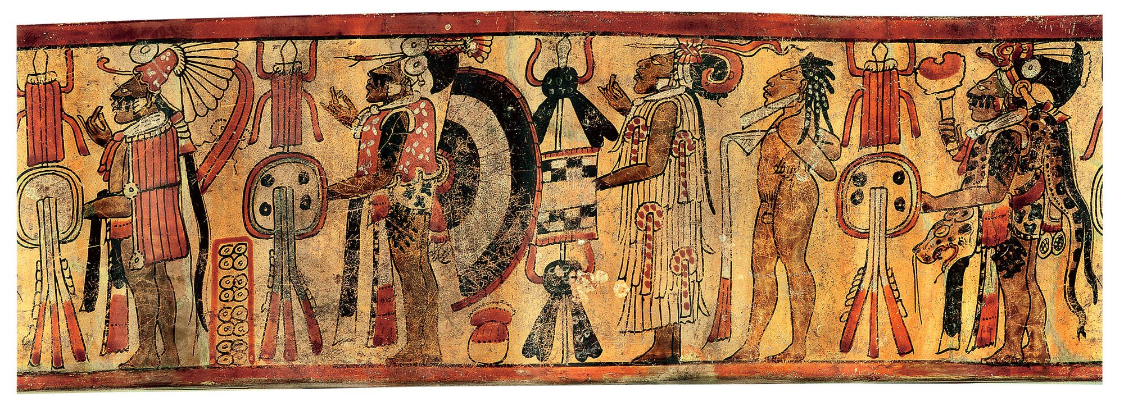
Nobleza:
Son provenientes de familias fundadoras de las ciudades Mayas.
Cumplían roles como funcionarios o administrativos del reino. Eran los principales hombres del ejercito Maya.
Vaso Maya, Museo Kimbell de Fort Worth.

Slide 22
Comerciantes.
Los Comerciantes ocupaban un lugar muy importante dentro de la sociedad Maya.
Eran los encargados de abastecer de productos distantes y lujosos a la población y por sobre todo a la nobleza.
También eran exploradores de nuevos territorios o rutas comerciales, o como espías de su reino.

Slide 23
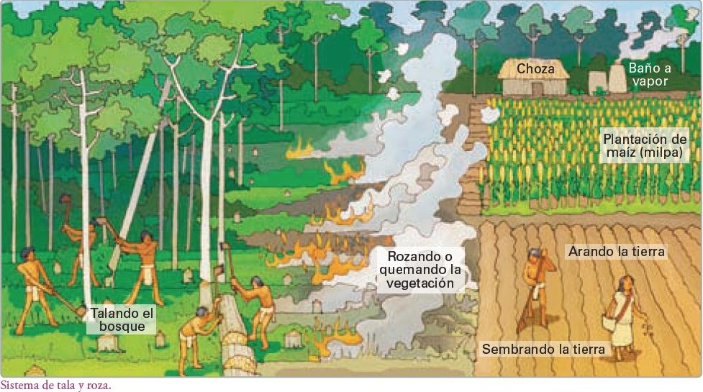
Pueblo.
Era la gran mayoría de la población Maya.
Eran los encargados de realizar el cultivo, y la producción de todos los bienes que la sociedad Maya consumía.
Entre sus filas también se encuentran artesanos, los cuales crean una serie de utensilios para la sociedad, como ropa, vasijas, herramientas, entre otras.
Pagaban tributos a la sociedad.

Slide 24
Tecnología y subsistencia en la civilización Maya:

Slide 25
Objetivo de la clase:
Identificar las formas de tecnología Maya y su relación con el medio geográfico.

Slide 26
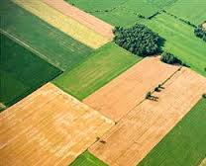
Las civilización Maya y el medio ambiente:
Los Mayas como cualquier civilización usaron el medio para subsistir, y generaron sus propios métodos y herramientas para la cosecha.
El método se conoce como MILPA el cual consiste en la separación de la tierra en parcelas, las cuales son cultivadas con diversos tipos de cultivos de la zona.

Slide 27
¿PERO COMO SE PREPARABA LA TIERRA?
La técnica de cosecha Maya es conocida como método de ROZA. Este método consistía en tres simples pasos:
1- Talar los arboles de una zona de la selva.
2- Quemar los arboles para usar la ceniza como abono.
3-Separ la tierra en Milpas y luego cosechar.

Slide 29
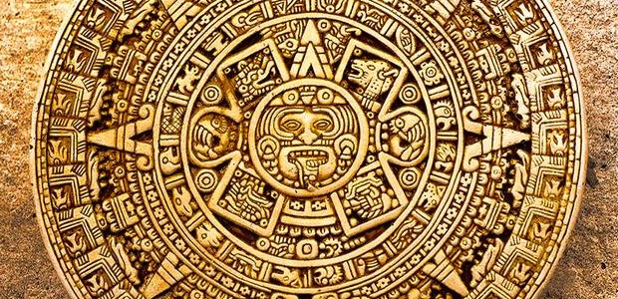
La Civilización Maya y su Religión
¿De qué forma la religión afectaba a la población mayases su vida diaria?

Slide 30
OBJETIVO DE LA CLASE.
Caracterizar los principales elementos de la religión Maya y su impacto en la sociedad.

Slide 31
LA RELGIÓN MAYA.
La sociedad Maya era una de tipo Teocéntrico. En esta sociedad los dioses ocupaban un lugar importante, ya que eran creadores del mundo, de los hombres, y se relacionaban con los humanos de forma constante (administraban alimento, castigaban, influenciaban el clima, etc.)
Para la sociedad Maya, todos los elementos que componen el mundo son seres animados o tienen vida.

Slide 32
LA PERCEPCIÓN DEL TIEMPO.
Todas las culturas perciben el tiempo de forma diferente. En el caso de los Mayas, estos elaboraron un calendario complejo, el cual era dividió en dos ciclos, uno correspondiente al tiempo humano y otro correspondiente al tiempo divino.
Por último y a diferencia de los cristianos, los Mayas entendían el tiempo de forma cíclica y no lineal.
¿A que nos referimos con tiempo lineal y tiempo ciclo?

Slide 34
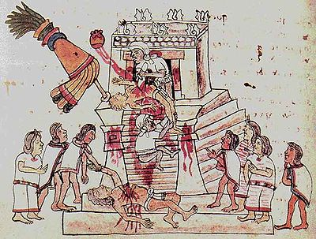
EL SACRIFICIO.
El sacrificio ritual tiene como función en la sociedad maya, mantener el orden del cosmos mediante la ofrenda a los dioses.
La sangre es la ofrenda por excelencia que pueden ofrecer los humanos a los dioses, debido a que es el liquido que representa a la vida misma.
De esta forma los humanos aseguraban su supervivencia en el mundo, ya que si no realizaban los dioses se podían enfurecer y castigar.

Slide 35
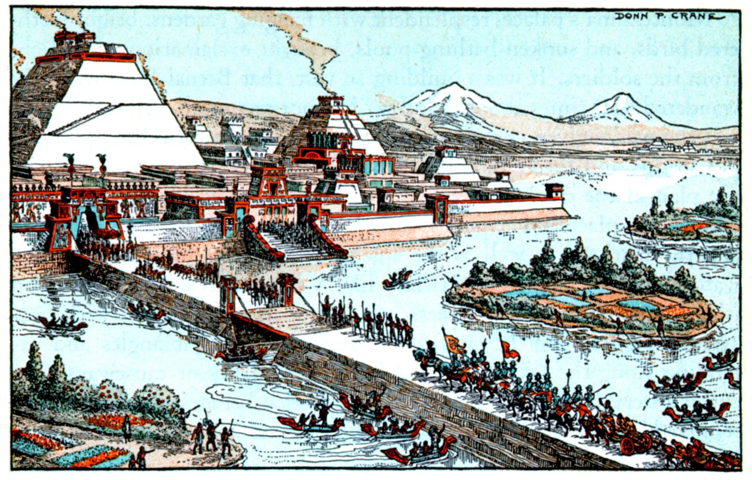
Tecnología y subsistencia en la civilización Azteca
¿De qué manera los y toda una sociedad en medio del Lago Texcoco?

Slide 36
OBJETIVO DE LA CLASE.
Identificar las formas de tecnología Azteca y su relación con el medio geográfico.

Slide 37
Recreación de Tenochtitlan, Lago Texcoco.

Slide 38
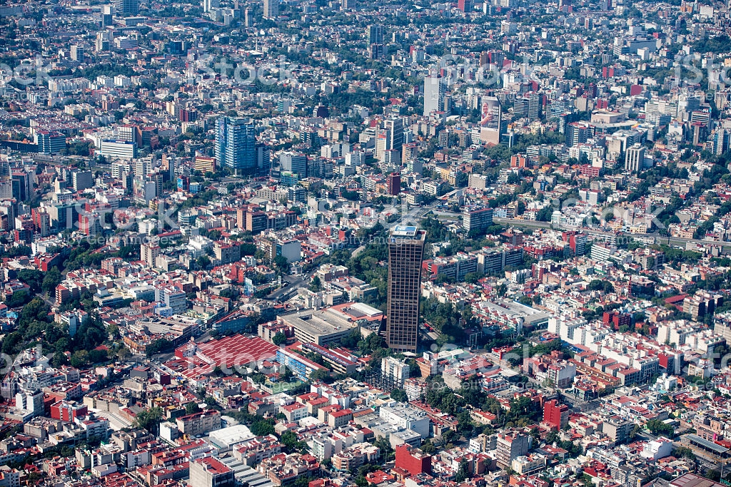
Actual Ciudad de México, ex Tenochtitlan.

Slide 39
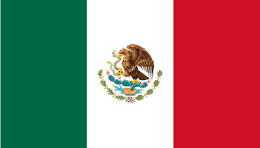
Según las fuentes conocidas, los antepasados de los aztecas vivían dedicados a la caza y recolección. En el año 1168 d.C. habrían iniciado una larga migración que los hizo abandonar su antiguo territorio conocidos como Aztlan (“Lugar de garzas”). La formación del imperio abarca des el siglo XIII hasta el siglo XV, cuando cae a manos de fuerzas españolas e indígenas que se unen con dicho fin.
Bandera de México

Slide 40
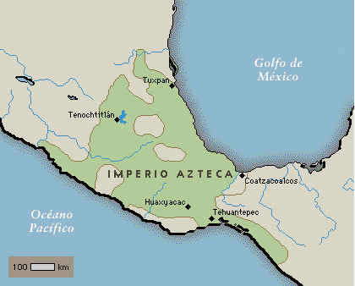
En un inicio el Imperio Azteca estaba compuesta por la Triple Alianza, conformada por las ciudades independiente de Texcoco, Tlacopan y Tenochtitlan.
A posterior será la ciudad de Tenochtitlan la que adquiere mayor poder, mediante una serie de incursiones militares y la conquista de otros pueblos de la región.

Slide 41
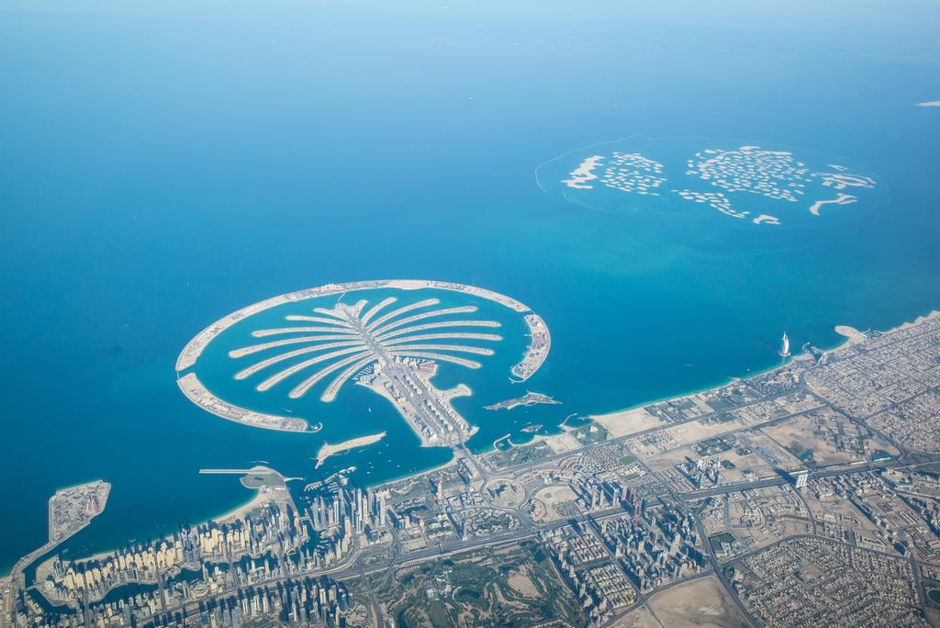
¿Cómo los aztecas lograron construir una ciudad y su sociedad en medio de un Lago?
En la actualidad existen lugares donde al igual que los Aztecas, se modifica el espacio para poder construir ciudades. Este es el caso de Dubai, ubicada en Emiratos Árabes.
Al igual que los Aztecas quitan espacio al agua, para poder construir sus ciudades.

Slide 42
CHINAMPAS: el principal medio de cultivo de la Sociedad Azteca.
Las Chinampas son un sistema de pequeñas islas flotantes que los aztecas crearon en el Lago Texcoco.
Eran construidas con cañas, barro y ramas, de esta forma cercaban el agua he impedían que esta inundara el cultivo. La tierra del fondo del lago era utilizada como fertilizante para la tierra que se cultivaba, permitiendo que el suelo no se gastara.
Los islotes eran separados por canales que permitían a los aldeanos transportarse mediante canoas.

Slide 43
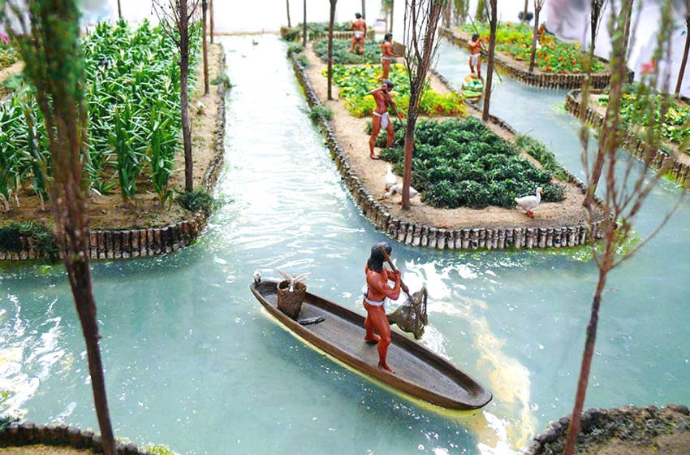
CHINAMPAS: ¿Cómo habrá sido su relación con la naturaleza? ¿Habrá sido ecológica o no?

Slide 44
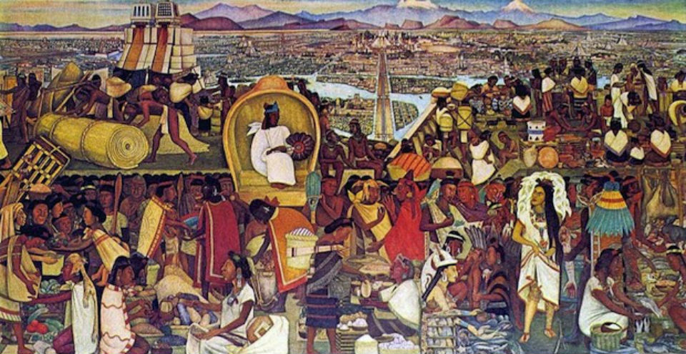
La civilización Azteca y su organización social

Slide 45
OBJETIVO DE LA CLASE.
Identificar la forma de organización de la sociedad Azteca y de la civilización en su conjunto.

Slide 46
LA SOCIEDAD AZTECA
La sociedad azteca es una de carácter fuertemente jerarquizado, de igual manera que la sociedad Maya y todas las Mesoamericanas.
Se organiza de forma piramidal.

Slide 47
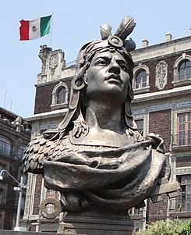
Tlatoani (El Hombre que habla)
Tlatoani era el nombre con que se conocía al líder político y religioso de los aztecas.
Era considerado un ser divino, a que era representante de los dioses en la tierra (Sociedad teocrática)
A su muerte lo sucedían sus hijos, por ende se habla de una dinastía.

Slide 48
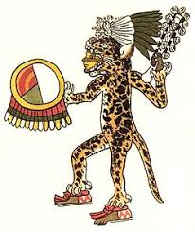
PIPILTIN: NOBLEZA AZTECA
La nobleza o Pipiltin, era conocida por ser una nobleza de sangre.
Se encontraba compuesta por sacerdotes, guerreros, y gobernantes del Imperio.
Poseían tierras, poseían esclavos y no pagaban tributo.

Slide 49
Pochtecas:
Eran los comerciantes que habitaban en el reino, se encargaban de traer productos desde las afueras del Imperio.
MACEHUALTIN:
Eran el último estamento de origen azteca en esta sociedad, estaba compuesta por campesinos agricultores, artesanos, y otros sujetos. Pagaban impuestos.

Slide 50
CALPULLI.
Era la principal forma de organización de la sociedad azteca, ya que es el nombre con que se conoce a la “familia azteca”
Sin embargo no es como la familia que conocemos, eran parte de esta todas las personas que poseían un antepasado común, y/o eran unidas por sangre.
Se encontraban distribuidos por la ciudad (“por barrio”), y solían dedicarse a labores específicas como artesanos, agricultores, entre otros.

Slide 51
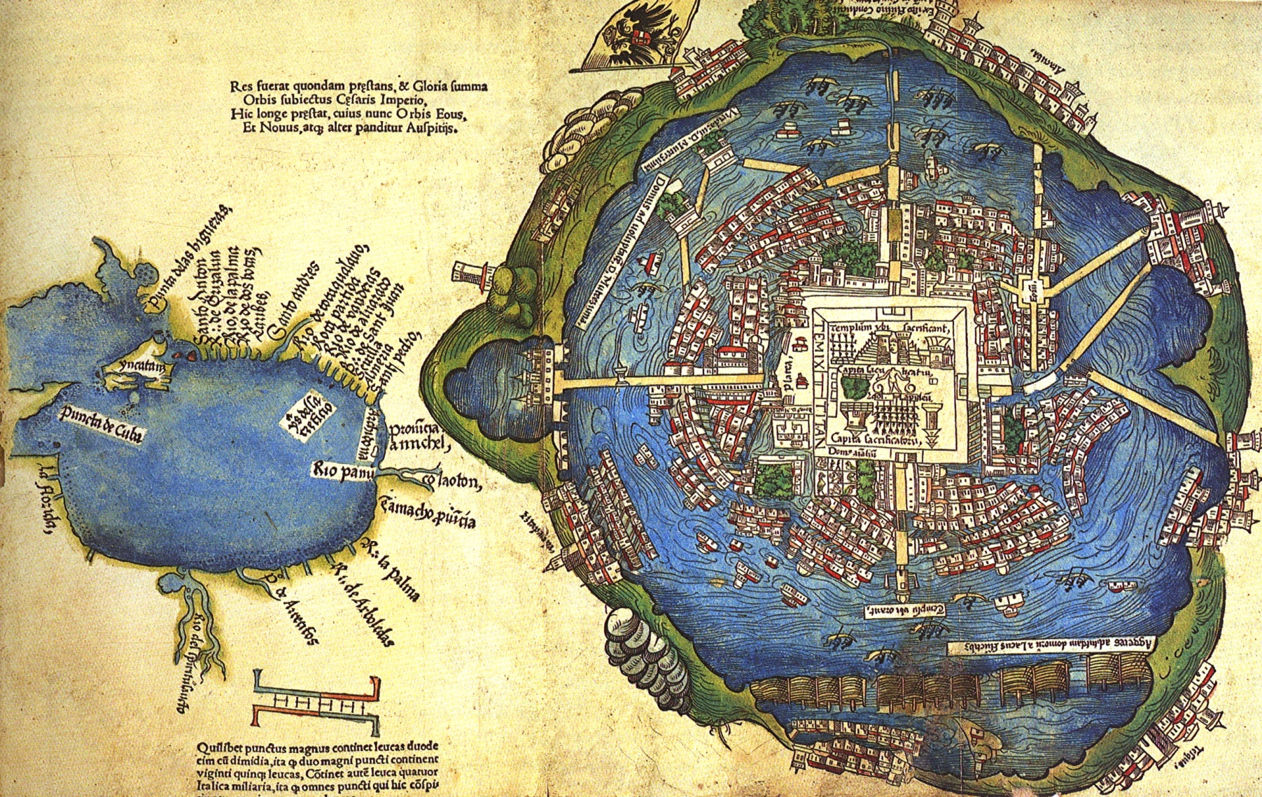
Mapa de Nuremberg, 1524, construido a partir de correspondencia entre Hernán Cortés y la corona española.

Slide 52
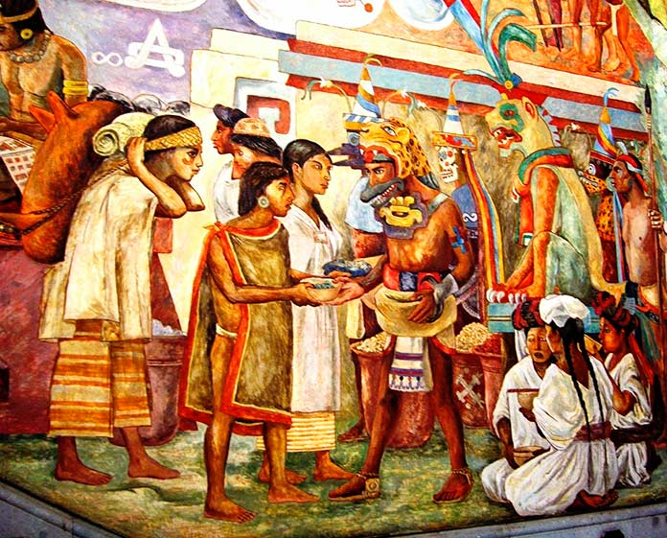
La Civilización Azteca y su religión

Slide 53
OBJETIVO DE LA CLASE.
Caracterizar los principales elementos de la religión Azteca y su impacto en la sociedad.

Slide 54
La RELIGIÓN AZTECA Y SU COSMOVISIÓN.
Maqueta del Templo Mayor de Tenochtitlan, Réplica de Museo Nacional de Antropología, México

Slide 55
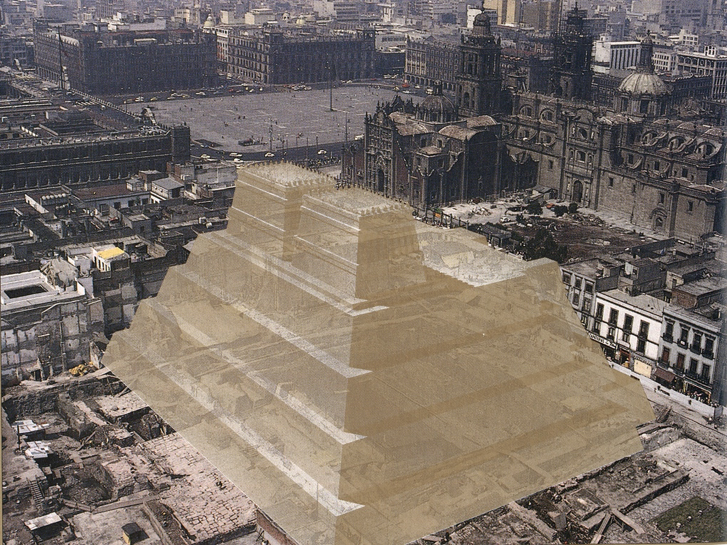
Recreación del Teocalli Mayor dedicados a los dioses Huitzilopotchtli y a Tlaloc. Viso desde la actualidad.

Slide 56
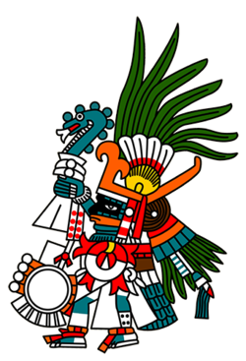
HUITZILOPTOCHTLI.
Es el nombre con que se conoce al dios mexica (azteca) asociado al Sol, por ende es considerado el más importante de este pueblo.
Fue impuesto mediante la conquista a todos los pueblos sometidos por el imperio.
También es asociado como dios de la guerra.

Slide 57
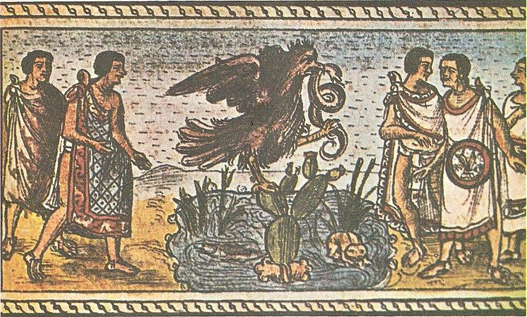
Según el mito fundacional de Tenochtitlán, fue este dios quién señalo a los aztecas (que en ese tiempo eran nómades provenientes de Aztlam) que debían fundar una ciudad donde visen a un águila devorando a una serpiente sobre un nogal.
Códice de Durán

Slide 58
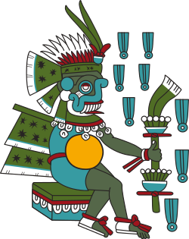
TLALOC.
Es la deidad mesoamericana relacionada con el agua. Los mexicas lo tenían como el responsable de la estación lluviosa.
En la cosmovisión mesoamericana el agua esta vinculada al inframundo Las cavernas, cuencas de agua u otros elementos eran considerados como entradas o pasos al inframundo.
Se realizaban múltiples sacrificios a esto dios, entre los cuales se encuentran, el sacrificio de niños de edad temprana, los cuales eran arrojadas a estos lugares.

Slide 59
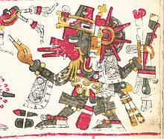
Quetzalcóatl.
Este dios que representa la dualidad propia de los humanos y la naturaleza: La "serpiente" es cuerpo físico y las "plumas" son los principios espirituales.
La leyenda dice que este dios es quien proporciono a los aztecas el Maíz, alimento central de la dieta y la economía azteca.
Quetzalcóatl, Códice Borgia

Slide 60
SACRIFICIOS RITUALES
Se llama/denomina a los sacrificios de esta forma, debido a que son prácticas que se generan a partir de un contexto divino.
El rito es una forma de unir el mundo de los hombres y el de los dioses, de pedir y dar las gracias.
La forma de sacrificio más conocida es la extracción del corazón de los capturados, pero existían muchas más y dependían del Dios al cual se adoraba.

Slide 61
Guerras floridas.
La Guerras Floridas, también conocida en nahual como Xōchiyaoyōtl, eran un tipo de guerra ritual en los siglos anteriores a la Conquista.
Se basa en el acuerdo entre varias ciudades de organizar combates en los que se capturaban prisioneros de ambos bandos que eran sacrificados ritualmente.
Con frecuencia se practicaba en contextos de sequía o crisis.

Slide 62
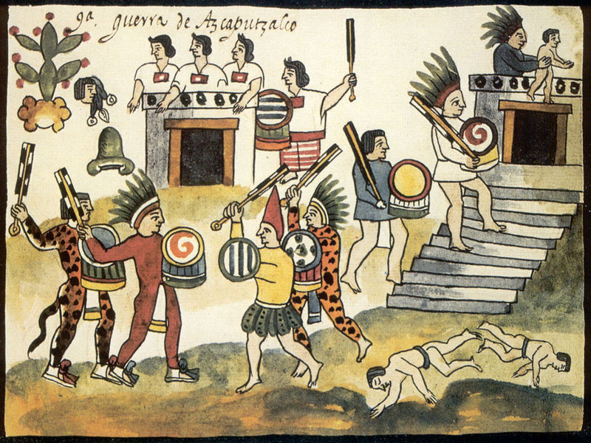

Slide 63
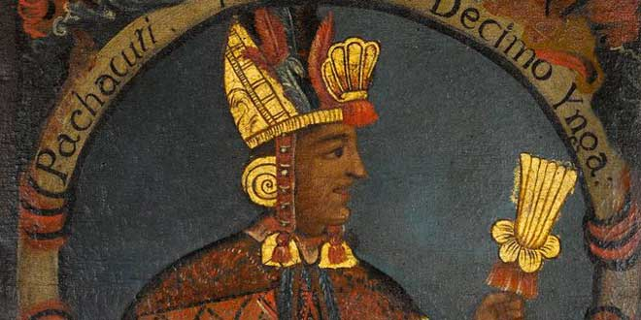
Tecnología y adaptación al medio ambiente en la civilización Inca:

Slide 64
OBJETIVO DE LA CLASE.
Identificar las formas de tecnología Inca y su relación con el medio geográfico.

Slide 65
EL TAHUANTINSUYO Y SU EXPANSIÓN

Slide 66
PISOS ECOLÓGICOS DE LA REGIÓN ANDINA:
Por pisos ecológicos se entiende a los diferentes medios ambientes o sistemas ecológicos que componen la zona andina.
En esta geografía y clima propio de la Cordillera de los Andes existen muchos tipos de medio ambientes.
Al existir diferentes medio ambientes como sus propias características, estos pueden producir diferentes recursos para el consumo y los comercian entre ellos: Costa, Valles, Cordillera y Selva

Slide 67
DISTRIBUCIÓN DE LOS PISOS ECOLÓGICOS

Slide 68
Formas De intercambio económico
La economía del Tahuantinsuyo no funciona por medio de intercambios monetarios o dinero. Sino que funciona bajo dos principios.
Redistribución Reciprocidad
La capital concentra todos los recursos producidos
“Favores entre familias”
Lo reparte por todas las poblaciones “Ayllus”
Yo te doy de mi cosecha y tu me ayudas a construir

Slide 69
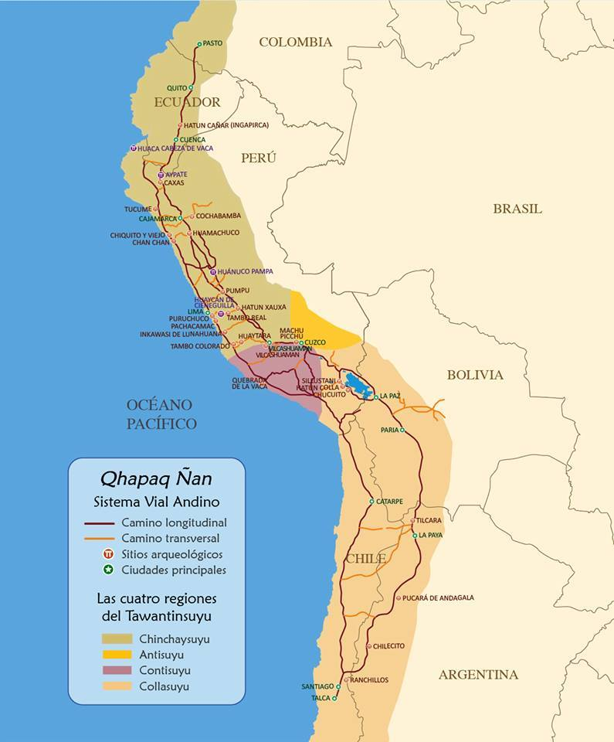
Capac Ñam
Es el nombre quechua, con el que se denomina al camino del Inca, red de caminos que conectaba todos los dominios del Imperio.
A través de este camino se realizaban los transportes de alimentos, de mensajes por medio de los Chasquis, y otros elementos.

Slide 70
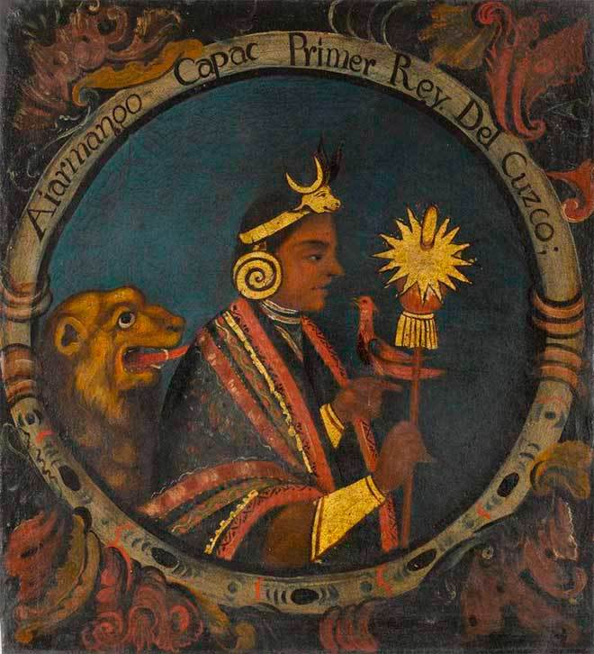
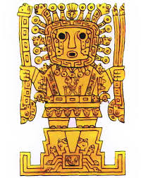
Tahuantinsuyo e Inti: La COSMOVISIÓN Inca
Representación de Viracocha

Slide 71
OBJETIVO DE LA CLASE
Caracterizar los principales elementos de la cosmovisión Inca.

Slide 72
Los Incas entendían que el mundo se dividía en cuatro partes, de las cuales el centro era el Cuzco.
Tahuantinsuyo significa. Reino de los Cuatro Suyos o partes del mundo, es el nombre que dieron los “Incas” a su imperio.

Slide 73
EXPANSIÓN Y diferenciación:
“Los incas empleaban primero la persuasión, invitando a los pueblos a unirse al imperio, reconocer la sumisión al Inka y aceptar el tributo que se les solicitaba. En caso de no tener respuesta afirmativa entraba a actuar la milicia. Una vez conquistados, se seleccionaban prisioneros para conducirlos al Cuzco donde eran atormentados o sacrificados”
Silvia Galdames, O. (1985). Civilizaciones prehispánicas de América, Santiago, Universitaria.

Slide 74
Capitán Inca dirigiendo ejército imperial. Guaman Poma de Ayala (siglo XVII)

Slide 75
Inti
- Inti es el nombre del Dios Sol, creador del mundo para los Incas y que se mezcla/desplaza al dios principal anterior de la región andina Viracocha.
- A pesar de tener un nombre distinto, posee muchos elementos comunes y propios del anterior Viracocha, el cual tampoco es negado por los Inkas y también es incorporado a sus dioses.
¿Cómo los conceptos Área Cultural y Cosmovisión explican esto?

Slide 76
Cuestionario prueba unidad 4:
Conceptos: Región Andina
-Área Cultural -Inti
-Andes -Manco Capac
-Cosmovisión -Cuzco
-Tahuantinsuyo -Purum Auca
-Inca -Tambo
-Kuraka -Capac Ñam
-Reciprocidad -Collca
-Redistribución
-Ayllu
-Forma de expansión del imperio (dos formas)
Conceptos: Región Mesoamericana
Mesoamérica -Milpa
Imperio Azteca -Tenochtitlan
Imperio Maya
Ciudad Estado Calpulli
Jerarquía Social
Halach Uinic
Calendario Maya
Popol Vuh
Chinampas
Tala y Roza

